Slide 1

Тестовые задания для организации и проверки результатов самостоятельной работы студентов
Гудкова Я. А.
Ст. преподаватель

Slide 2
компетенции
Способность к самообразованию
Способность работать самостоятельно
Способность планировать и распределять свое время

Slide 3
Условия успешного выполнения СРС
мотивированность учебного задания
четкая постановка познавательных задач
алгоритм выполнения работы студентом
четкое определение преподавателем форм отчетности, объема работы, сроков ее проведения
определение видов консультационной помощи
критерии оценки, отчетности
виды и формы контроля

Slide 4
Дополнительная литература
(литература для СРС)
Мультимедийный курс “Reward”
Тестовые задания по аудированию для СРС 1-2 курсов бакалавриата естественнонаучных и инженерных специальностей, Гудкова Я.А., 2013
Тестовые задания по контролю лексико-грамматических навыков для СРС 1-2 курсов бакалавриата естественнонаучных и инженерных специальностей, Улеева Н.М., 2014

Slide 5
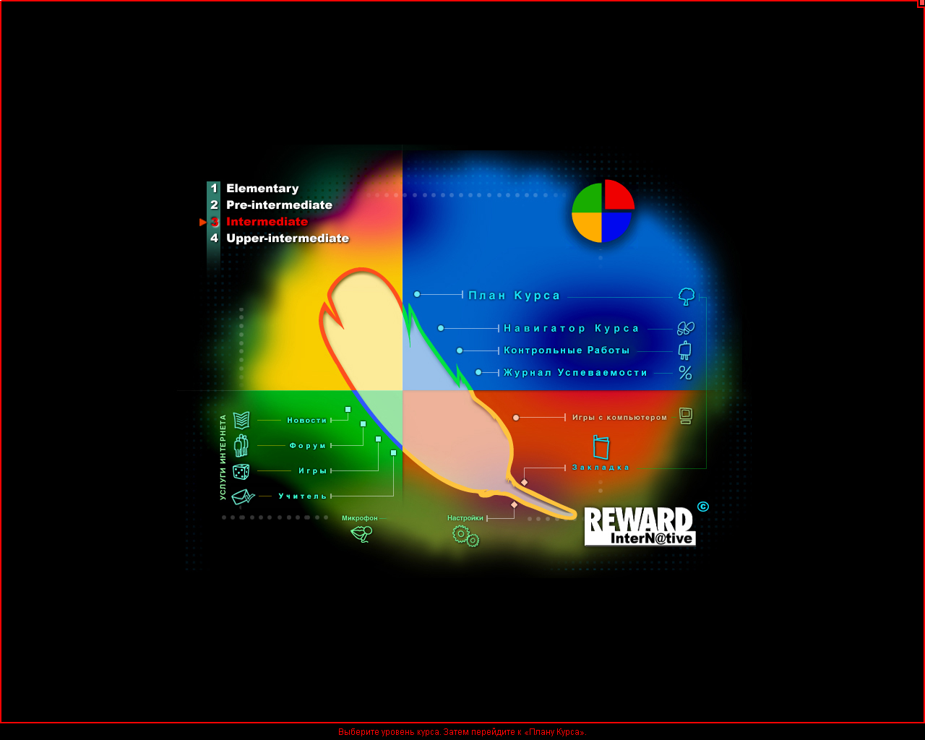
“Reward”

Slide 6
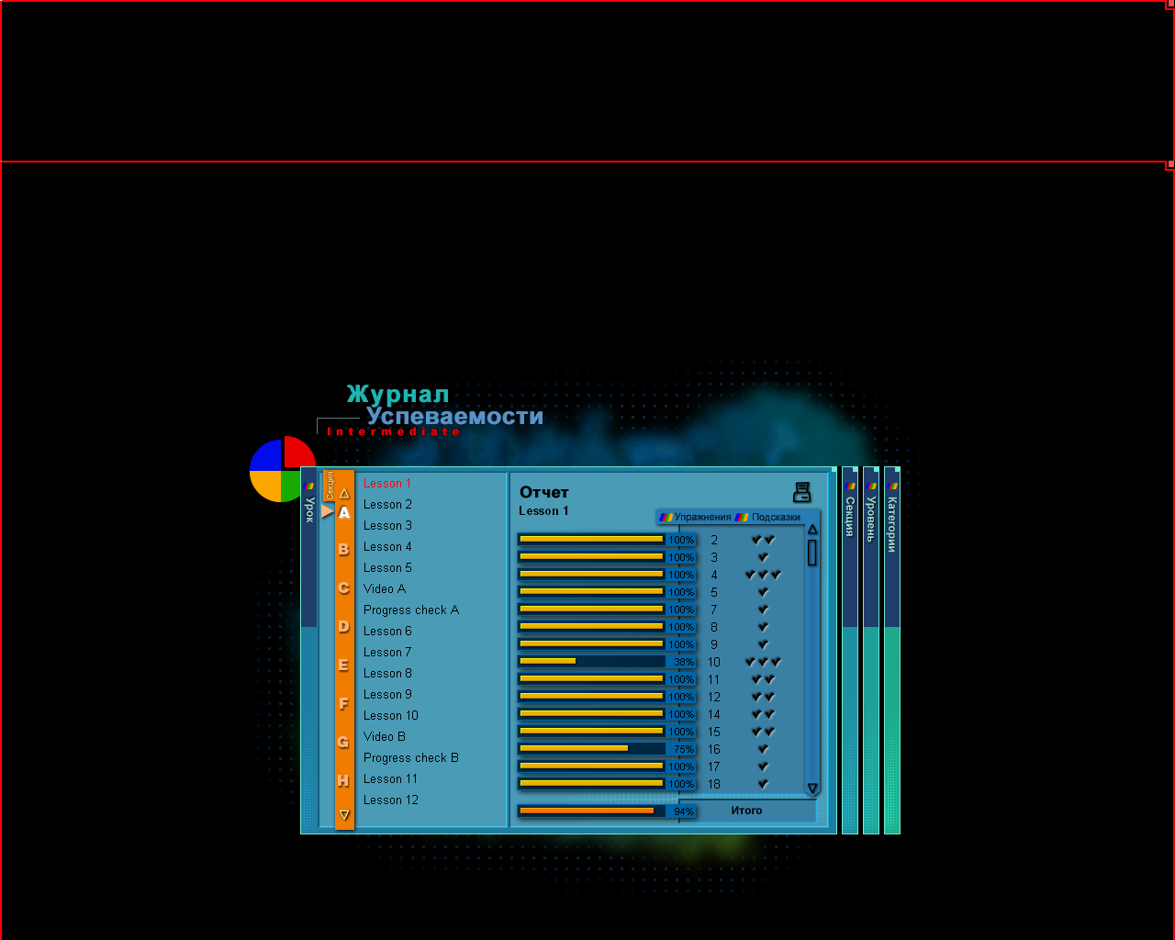
Проверка результатов работы

